Slide 1
আজকের ক্লাসে স্বাগতম

Slide 2
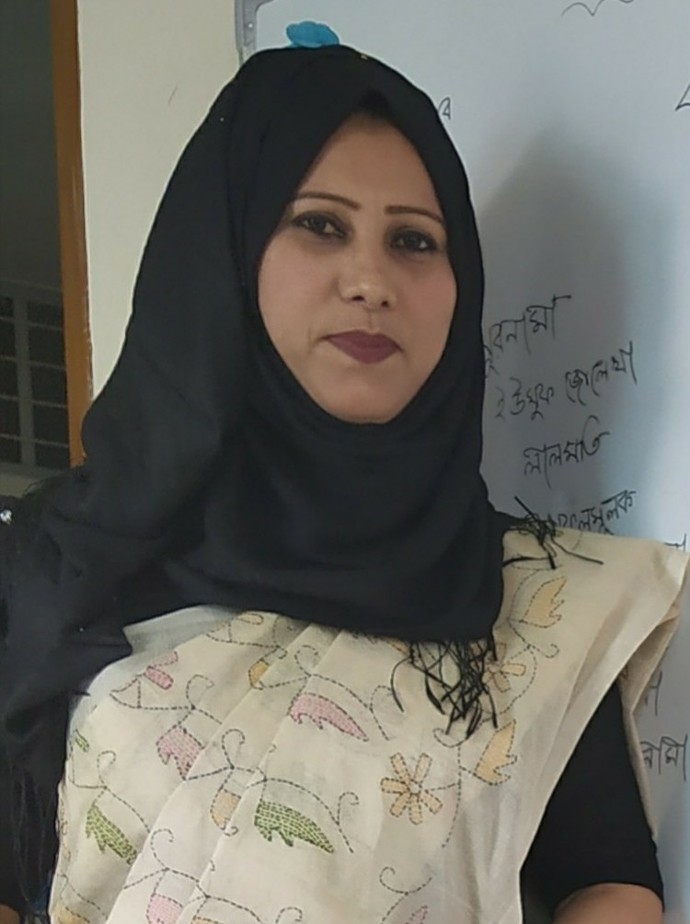
উপস্থাপনায়
মোছাঃ নাহিদা আক্তার
সহকারি শিক্ষক
ধলা নামাপাড়া ডাঃ আবুল কাশেম দাখিল মাদ্রাসা
ত্রিশাল ,ময়মনসিংহ

Slide 3
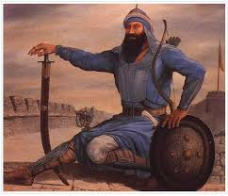
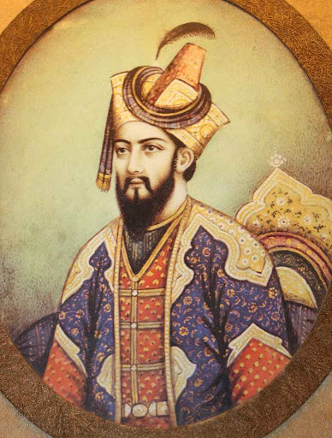
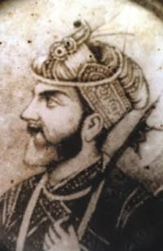
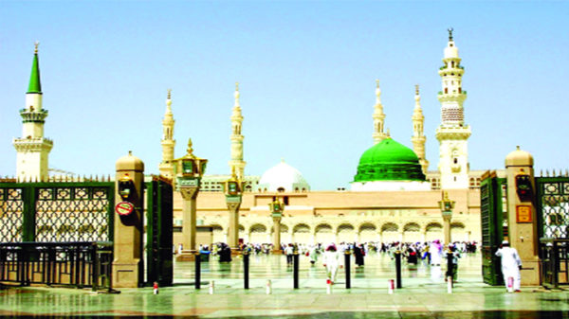
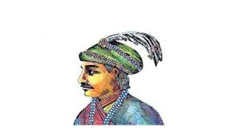

Slide 4
শ্রেণিঃ ৮ম
বিষয়ঃ বাংলাদেশ ও বিশ্বপরিচয়
আজকের পাঠ
ঔপনিবেশিক যুগ ও বাংলার স্বাধীনতা সংগ্রাম

Slide 5
শিখন ফল
ঔপনিবেশিক যুগ কী তা উপলব্ধি করবে।

Slide 6
ঔপনিবেশিক যুগঃ (১৭৫৭-১৯৪৭) সাল পর্যন্ত ইংরেজ শাসনামল ।
ওউপনিবেশিক শাসনঃ উপনিবেশ প্রতিষ্ঠা করা শাসন

Slide 7
ঔপনিবেশিক শাসনের পটভূমি
মৌর্য –তৃতীয় শতক ( অশোক)
গুপ্ত- চারশত
শশাংক-সপ্তম শতক
(৩০ বছর)
পালবংশ- আটশতকের মাঝ পূর্বে
সেন-লক্ষণ সেন(সর্বশেষ রাজা)
খলজি শাসন-বখতিয়ার খলজি (১২০৪-১২০৬)
সুলতান শাসন-ফখরুদ্দিন মুবারক শাহ (১৩৩৮-১৫৫৮)
বারোভুইয়া –ঈসা খা (১৬১০)
নবাব বংশের শাসন- নবাব সিরাজউদ্দৌলা (১৭৫৭)
ইংরেজ শাসন-ঔপনিবেশিক শাসন

Slide 8
বাড়ির কাজ
বারোভূঁইয়া কারা ব্যাখ্যা কর ।

Slide 9
ধন্যবাদ

